Slide 1

PSYb2930: Psycholog v řízení lidských zdrojů
Úvodní seminář
Mgr. Tomáš Kratochvíl
Mgr. Anna Židlická
Brno, 2022

Slide 2

Kam jsme se přihlásili?
Řízení HR
PSYb2930
Kam jsem
se přihlásil?
Požadavky
Časový plán
Nabídka
Aktivity
Brno, 2022
Notes:
Co od toho čekají oni? Sednout si v kroužku, vypsat na tabuli nápady
Předmět hlavně pro končící bakaláře!
Cílem předmětu je naučit studenty provést diagnostiku pracovního procesu v HR a aplikovat poznatky z psychologických teorií a psychologie práce v oblasti HR tak, aby mohlo dojít ke zlepšení daného procesu.

Slide 3
Požadavky na ukončení
Řízení HR
PSYb2930
Kam jsem
se přihlásil?
Požadavky
Časový plán
Nabídka
Aktivity
  Celkově: 100 bodů
  Aktivní účast na semináři
  Týmový projekt
  Zápočtový test
Brno, 2022
Notes:
Zdůraznit: Hlavně to řešte včas!!!

Slide 4

Požadavky na ukončení
Řízení HR
PSYb2930
Kam jsem
se přihlásil?
Požadavky
Časový plán
Nabídka
Aktivity
  Celkově: 100 bodů
  je třeba získat alespoň 60 bodů
  z každé aktivity alespoň 30 % bodů
  Aktivní účast na semináři
  Týmový projekt
  Zápočtový test
Brno, 2022

Slide 5

Požadavky na ukončení
Řízení HR
PSYb2930
Kam jsem
se přihlásil?
Požadavky
Časový plán
Nabídka
Aktivity
  Celkově: 100 bodů
  Aktivní účast na semináři
  10 bodů (2,5 za každý seminář)
  zápočet je podmíněn 75 % docházky
  Týmový projekt
  Zápočtový test
Brno, 2022

Slide 6

Požadavky na ukončení
Řízení HR
PSYb2930
Kam jsem
se přihlásil?
Požadavky
Časový plán
Nabídka
Aktivity
  Celkově: 100 bodů
  Aktivní účast na semináři
  Týmový projekt – písemná část
  40 bodů
  výběr procesu: do 30.09.2022 (vč.)
  odevzdání: do 04.12.2022 (vč.)
  Týmový projekt – Prezentace
  20 bodů
  proběhne: 16.12.2022
  Zápočtový test
Brno, 2022

Slide 7
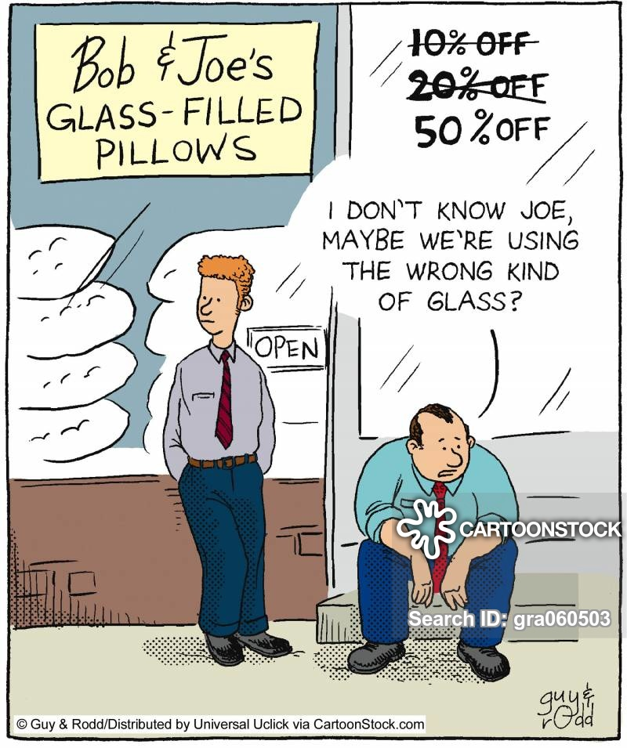
Požadavky na ukončení – nabídka
Řízení HR
PSYb2930
Kam jsem
se přihlásil?
Požadavky
Časový plán
Nabídka
Aktivity
  Celkově: 100 bodů
  Aktivní účast na semináři
  Týmový projekt – Prezentace 1
  vybraná organizace
  zvažované procesy (současnost, prostor ke zlepšení, postoj firmy)
  odhad času na diagnostiku procesu a návrhu změny
  výhody a nevýhody práce na daných procesech
  Týmový projekt – Písemná část
  Týmový projekt – Prezentace 2
  Zápočtový test
40 bodů, 04.12.
20 bodů, 16.12.
Brno, 2022
Notes:
Kritéria:
relevance zvolených pracovních procesů (1b)
prezentace obsahuje, co obsahovat má (2b)
argumenty ohledně procesů a časové dotace dávají smysl (4b)
prezentace je na dostatečné grafické a formální úrovni (2b)
splnění časového limitu (1b)

Slide 8

Požadavky na ukončení
Řízení HR
PSYb2930
Kam jsem
se přihlásil?
Požadavky
Časový plán
Nabídka
Aktivity
  Celkově: 100 bodů
  Aktivní účast na semináři
  Týmový projekt
  Zápočtový test
  30 bodů
  1+1 případové studie
  lze použít online i offline zdroje
  proběhne: dle domluvy (06.01.2022)
Brno, 2022

Slide 9

Dotazy
Řízení HR
PSYb2930
Kam jsem
se přihlásil?
Požadavky
Časový plán
Nabídka
Aktivity
Brno, 2022

Slide 10

Psycholog na HR
Řízení HR
PSYb2930
Kam jsem
se přihlásil?
Požadavky
Časový plán
Nabídka
Aktivity
  Zadání:
  Zamyslete se, kde všude v pracovních procesech lze zužitkovat psychologické znalosti a dovednosti.
  Uvažujte u procesů i o jednotlivých činnostech či podoblastech.
Recruitment
HR marketing
Head-hunting
Nábor & Výběr
On-boarding
Rozvoj zamců
talent mgmt
plán nástupů
Compensation & Benefits
Hodnocení zamců
Péče o zaměstnance
Poradenství
Brno, 2022

Slide 11
Psycholog na HR
Řízení HR
PSYb2930
Kam jsem
se přihlásil?
Požadavky
Časový plán
Nabídka
Aktivity
Recruitment
HR marketing
Head-hunting
Nábor & Výběr
On-boarding
Rozvoj zamců
talent mgmt
plán nástupů
Compensation & Benefits
Hodnocení zamců
Péče o zaměstnance
Poradenství
Technologie
Výroba
Payroll
…
HRBP
Řízení týmů
Outplacement
Zpětná vazba
Manažer štěstí
Brno, 2022

Slide 12
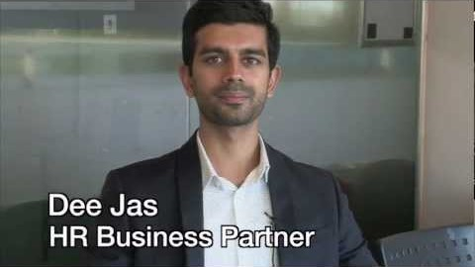
HR Business Partnership
Řízení HR
PSYb2930
Kam jsem
se přihlásil?
Požadavky
Časový plán
Nabídka
Aktivity
Brno, 2022

Slide 13
Případová studie – ZŠ Na Okraji
Řízení HR
PSYb2930
Kam jsem
se přihlásil?
Požadavky
Časový plán
Nabídka
Aktivity
  Zadání:
  Vytvořte skupiny po 3–4 studentech.
  Přečtěte si následující případovou studii o určitých procesech v jedné základní škole.
  Co dál:
  Pokuste se společně zodpovědět otázky pod popisem situace na ZŠ.
  Zamyslete se nejen nad procesem jako takovým, ale i nad konkrétním uvedením inzerátu pod otázkami.
Brno, 2022

Slide 14

Týmový projekt – volba firem
Řízení HR
PSYb2930
Kam jsem
se přihlásil?
Požadavky
Časový plán
Nabídka
Aktivity
  Zadání:
  Zamyslete se nad firmou, kterou znáte a ke které máte dost blízko, abyste se do ní nebo alespoň k někomu z ní mohli se svým týmem.
    Berte v potaz situaci ohledně COVID!
  Vytvořte týmy a domluvte, které firmy by nejvíc stálo za to zkusit.
    Studentům, kteří nemají za sebou či souběžně PSYb1110 doporučuji rozdělit se mezi ostatní.
    Studenty pracující na HR
    bych ideálně poprosil o totéž.
Brno, 2022

Slide 15
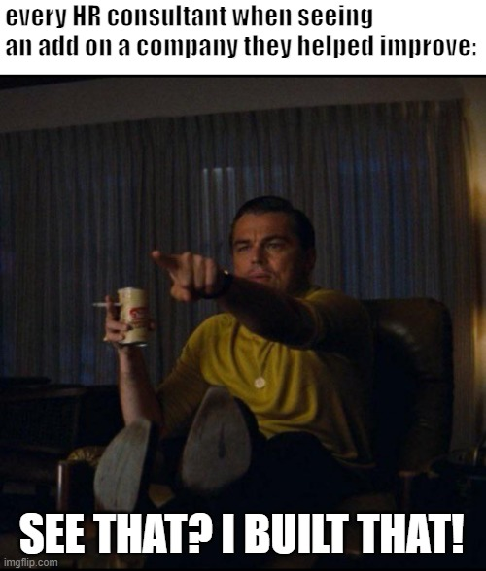
PSYb2930: Psycholog v řízení lidských zdrojů
Úvodní seminář
Mgr. Tomáš Kratochvíl
Mgr. Anna Židlická
Díky za pozornost!
Brno, 2022

